Slide 1
КУНСТКАМЕРА
Подготовила: Студентка группы 11ДПИ Факультета Культуры и Искусства
ГБПОУ «Первый Московский Образовательный Комплекс»
Ханова Алиса Сергеевна
Руководитель: Учитель Истории и Обществознания ГБПОУ «Первый Московский Образовательный Комплекс», Заслуженный деятель науки и техники, Заслуженный работник науки и образования
Ермаков Сергей Львович

Slide 2
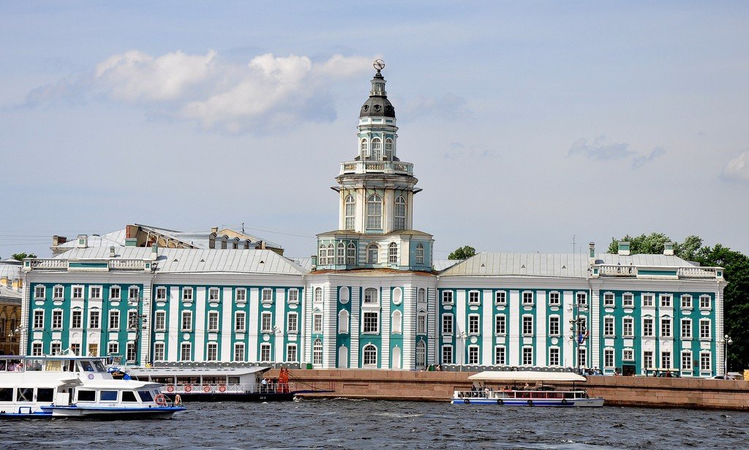
Кунсткамера
Кунсткамера — первый музей в России. Слово «Кунсткамера» означает «кабинет редкостей». Подобные комнаты существовали в Европе с 16 века при многих знатных дворцах для хранения коллекций произведений искусства и естественнонаучных редкостей. В Кунсткамере предполагалось собирать всевозможные раритеты, созданные природой и руками человека.

Slide 3
Кунсткамера создавалась на основе личных коллекций самого Петра. Любознательного царя всегда привлекали удивительные, таинственные явления. Собрание редкостей и экзотических вещей быстро росло. Во время своих заграничных путешествий царь, не скупясь, закупал редкие книги, приборы, оружие, природные редкости, анатомические препараты.

Slide 4
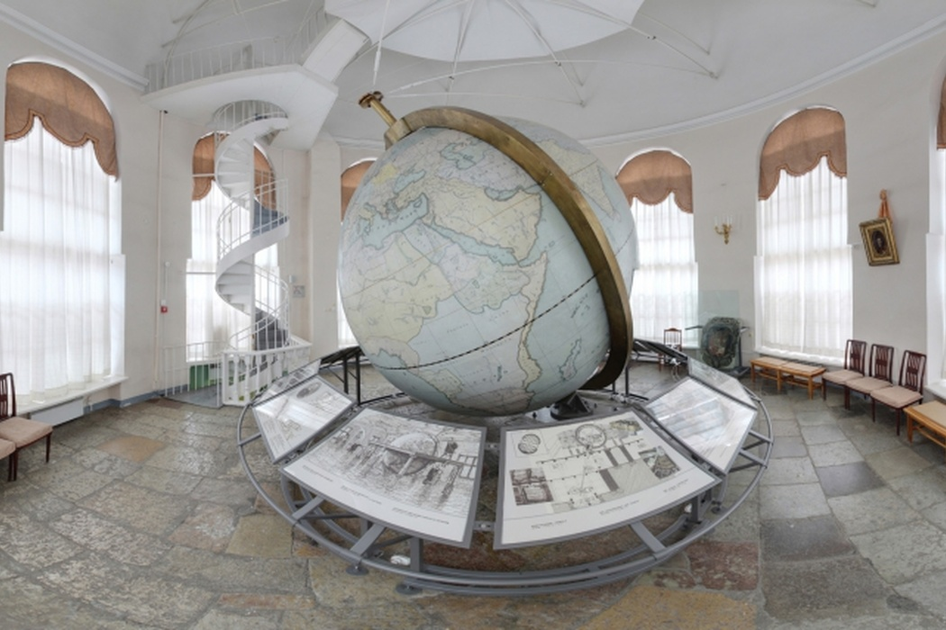
Готторпский глобус
Готторпский глобус - уникальный по размеру и конструкции глобус -планетарий, изготовленный в середине XVII веке в герцогстве Шлезвиг-Гольштейн.

Slide 5
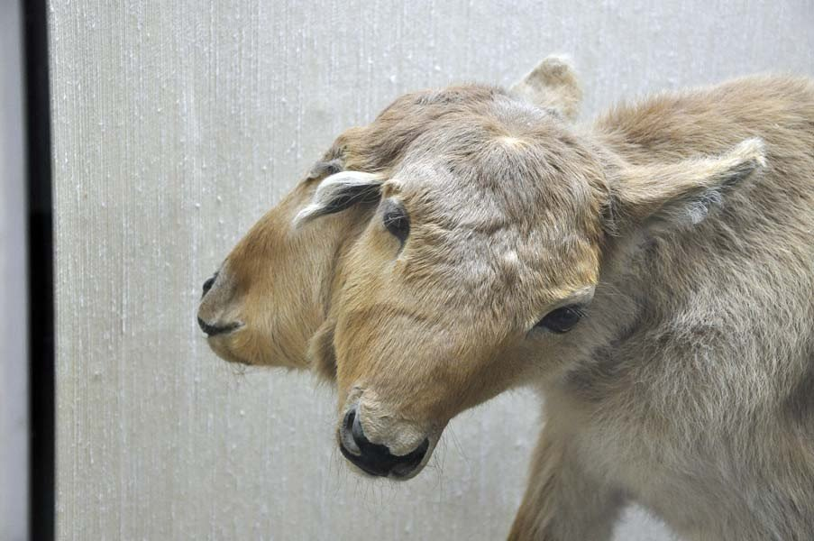
Теленок с двумя головами

Slide 6
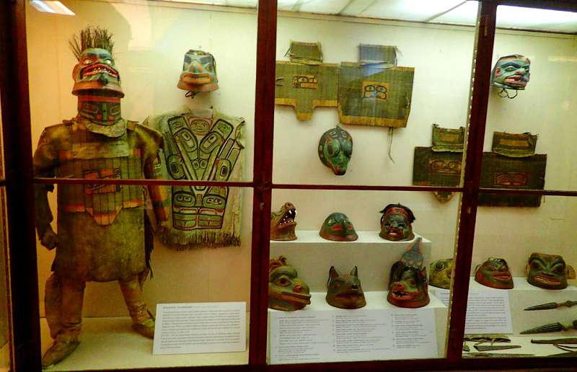
Ритуальная одежда древних воинов Аляски

Slide 7
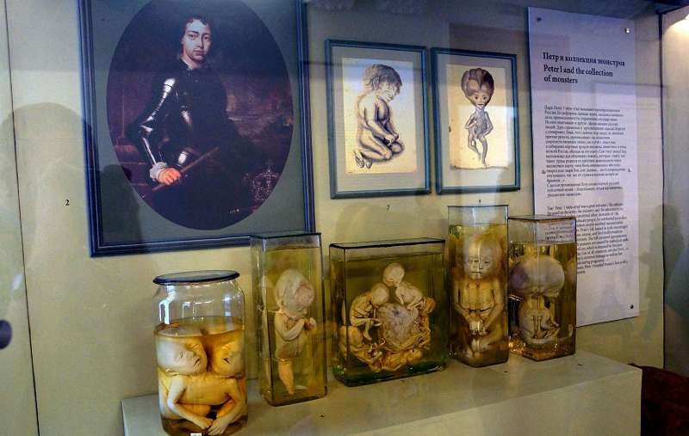
Кабинет редкостей Петра Первого

Slide 8
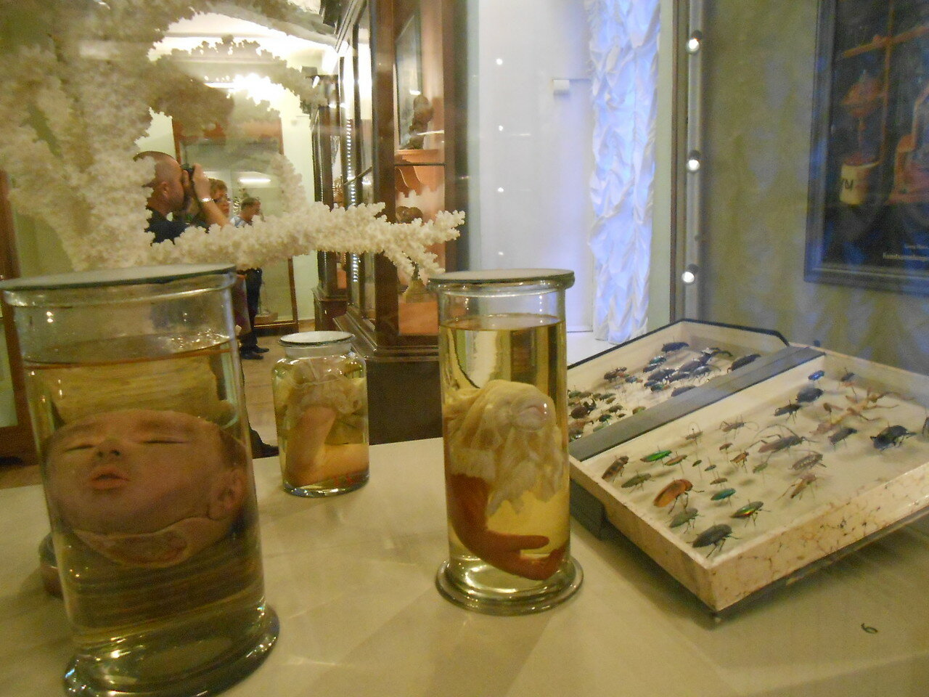

Slide 9
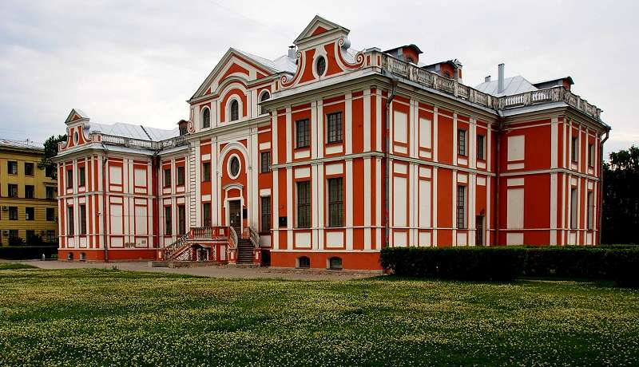
Кикины палаты – в бывший дом одного из ближайших соратников Петра – Александра Кикина, который в 1718 году был казнен за помощь опальному царевичу Алексею.

Slide 10
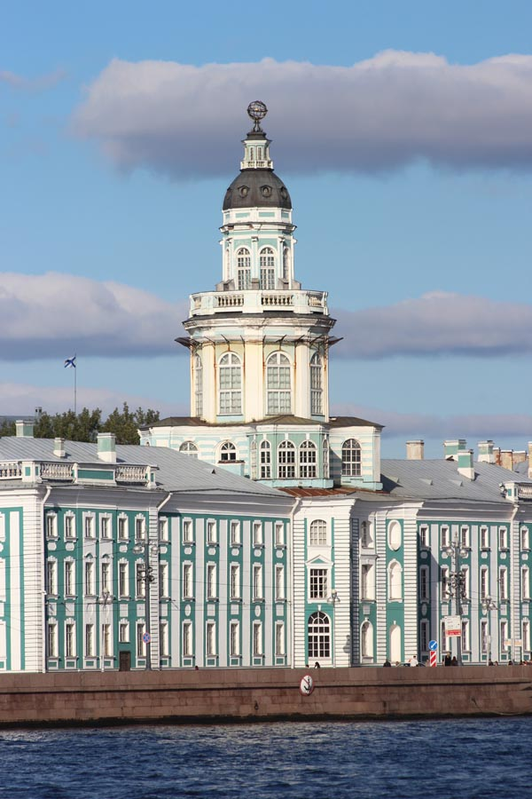
Сооружение специализированного здания Кунсткамеры рядом со Стрелкой Васильевского острова положило начало планируемого создания здесь Петром торгово-административного центра города. Начало строительства Кунсткамеры связано с именем немецкого архитектора Маттарнови, создавшего первый проект первого музейного строения. Впоследствии этот проект был доработан архитектором Гербелем, который изменил строение кровли и максимально выделил объем центральной башни. Но доделки и переделки здания, размещение в нем оборудования и прочее - велись вплоть до 1735 года.

Slide 11
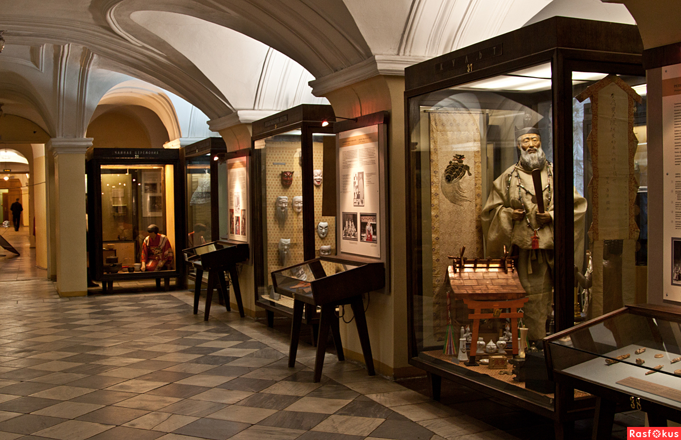
В настоящее время собрания музея, насчитывающие более миллиона экспонатов, представляют культуру и быт народов всех континентов, рассказывают о происхождении человека и человеческих рас, истории первобытного общества.

